Slide 1
Fortalecimiento de datos y toma de decisiones sobre la neutralidad de la degradación de la tierra (NDT) a través de plataformas de acceso libre y abierto (Tools4LDN)
Una revisión de los productos e indicadores geoespaciales a disposición del público en apoyo del Objetivo Estratégico (OE) 2 de la CNULD
David Lopez-Carr, PhD
Professor of Geography
Human-Environment Dynamics Lab, University of California Santa Barbara
Martes 12 de Octubre, 2021
Fondo para el Medio Ambiente Mundial

Slide 2
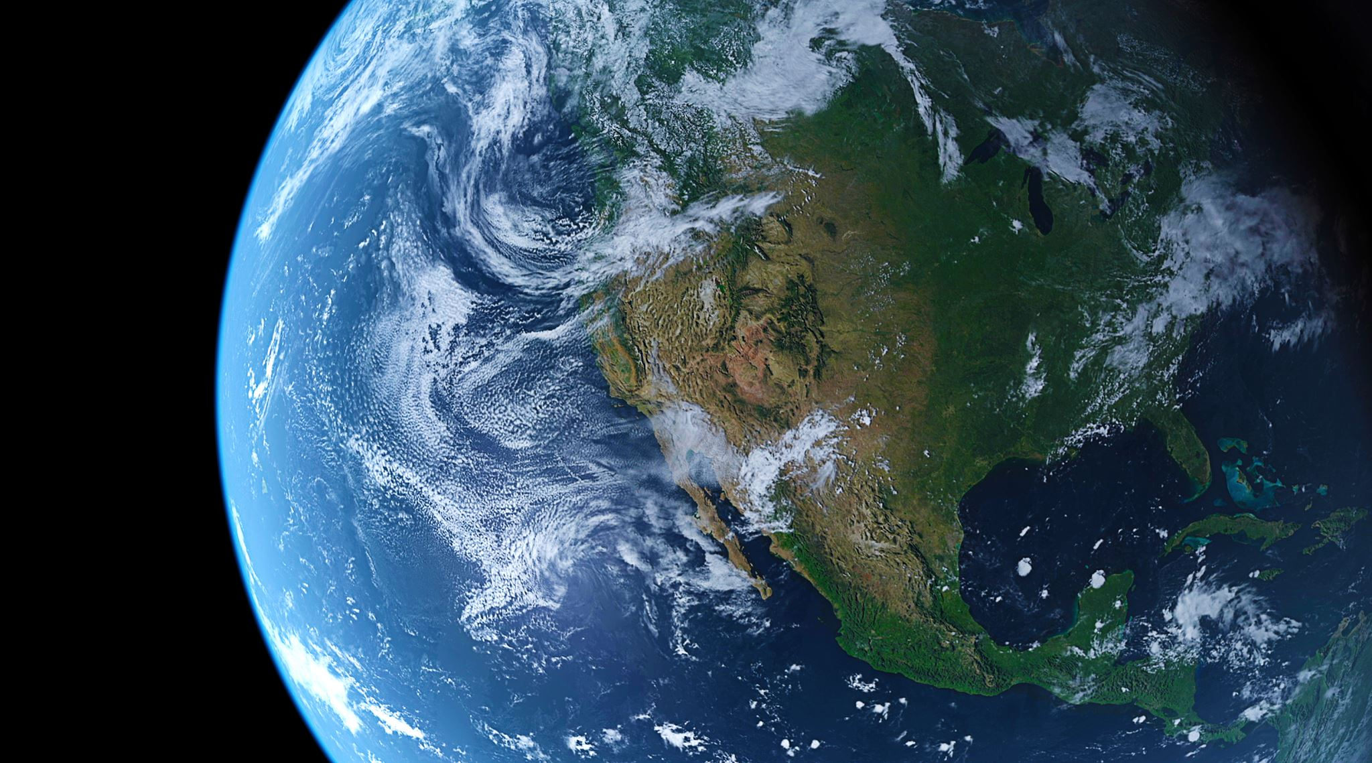
OBJETIVO ESTRATEGICO NUMERO 3 (SO3)
TOOLS4LDN PROJECT
Narcisa G. Pricope, David Lopez-Carr, Kevin Mwenda
Notes:
Muchas gracias de antemano por su atención hoy y por favor disculpe mi imperfecto español. My nombre es NGP y yo soy una prof de sciencias espaciales a UNCW y una colabordaora en el proyeto herramientas para la degradación de la tierra financiado por la instalación medioambiental global. Esto proyecto está liderado por consrvation International y multiple instituciones en Europa y los estados unidos.

Slide 3
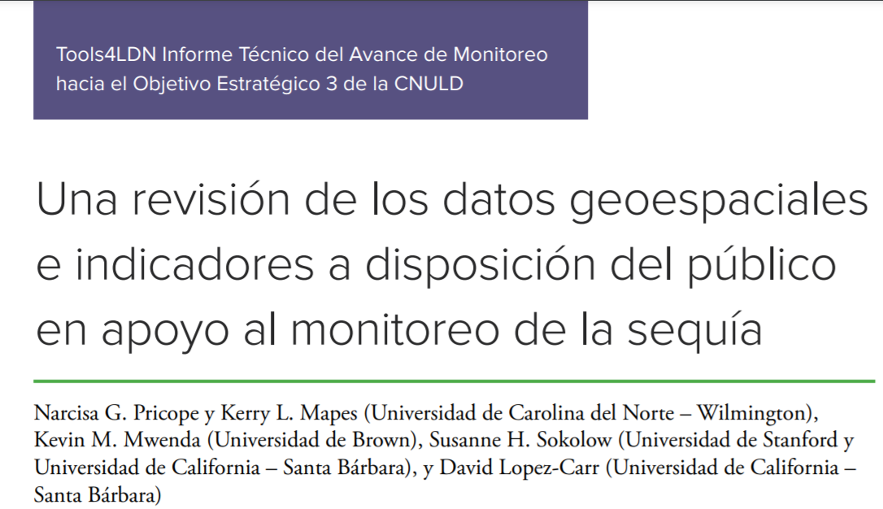

Slide 4
Notes:
Globalmente, temenos diez y siete objetivos estrategicos de desarollo sostenible de Naciones Unidas. Un component importante por esto taler es Sequia es un fenomeno complejo, de inicio lento que pasa a traves de diferentes escalas temporales. Se caracteriza por una reduccion en la disponibilidad de agua, lo que lleva a efectos en cascada sobre los medios de sustento de las personas y los sectores economicos.

Slide 5
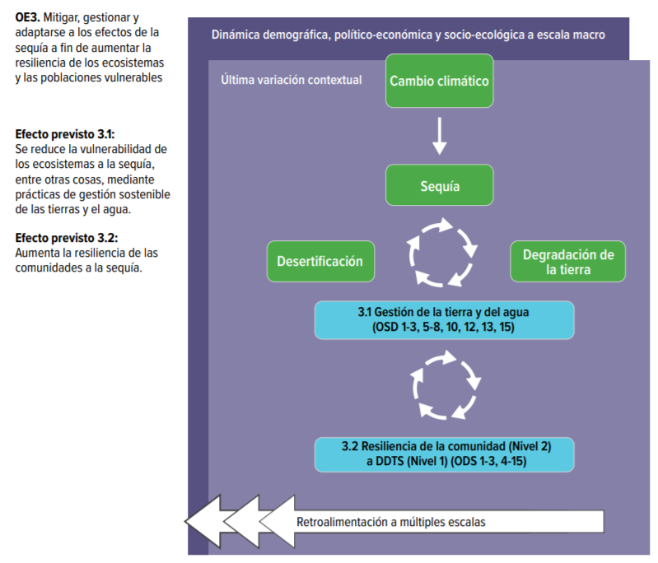
OE3
Mitigar, gestionar y adaptarse a los efectos de la sequía a fin de aumentar la resiliencia de los ecosistemas y las poblaciones vulnerables
Impactos esperados de OE3:
aumentar la resiliencia de los ecosistemas a la sequía a través de prácticas sostenibles de gestión del agua y la tierra
aumentar la resiliencia de las comunidades a la sequía
Notes:
la Convencion de las Naciones Unidas de Lucha contra la Desertificacion (CNULD) aprobo el Marco Estrategico para 2018-2030 (Decision 7/ CDP.13). Un futuro que evita, minimiza, y revierte la desertificación/degradación de la tierra y mitiga los efectos de la sequía en las zonas afectadas en todos los niveles y se esfuerza por lograr un mundo con neutralidad en la degradación de la tierra, en concordancia con la Agenda 2030 para el Desarrollo Sostenible y dentro del alcance de
la Convención. La presentación de Gabriel Daldegan cubrió Objetivo Estrategico 1 que se preocupe: Mejorar las condiciones de los ecosistemas afectados, luchar contra la desertificación y la degradacion de las tierras, promover la ordenación sostenible de las tierras y contribuir a la neutralizacion de la degradacion de las tierras
Y mi colaborador David Lopez-Carr va hablar de Objetivo Estrategico 2 preocupado de: Mejorar las condiciones de vida de las poblaciones afectadas

Slide 6
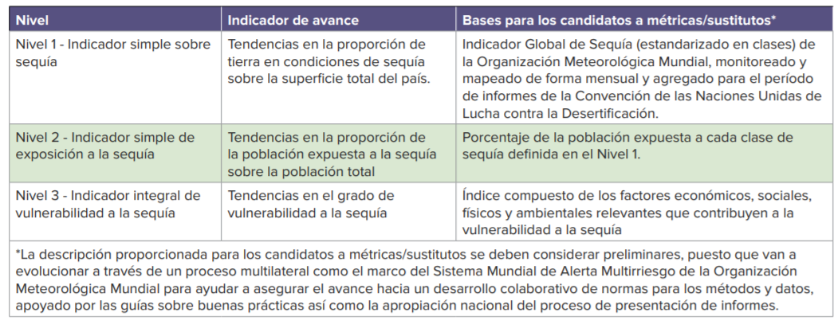
RESUMEN DE LOS INDICADORES Y LA BASE PARA LAS MÉTRICAS/SUSTITUTOS PERTINENTES PARA CADA UNO DE LOS TRES NIVELES DE INDICADORES DE SEQUÍA PROPUESTOS Y EL MARCO DE MONITOREO
3 niveles de indicadores para la SEQUIA
Notes:
El Grupo Intergubernamental de Expertos sobre el Cambio Climatico (IPCC), define cambio climatico como ≪una variacion del estado del clima identificable en las variaciones del promedio o en la variabilidad de sus propiedades, que persiste durante periodos prolongados, generalmente decadas o periodos mas
largos, y que puede ser causado o afectado por factores naturales o antropogenicos≫. La Sequia y los fenomenos antropogenicos conocidos como degradacion de la tierra y el proceso de desertificacion (un proceso caracterizado por alteraciones en los regimenes ecologicos naturales a traves de una transformacion gradual y extrema de ecosistemas previamente productivos a unos mas xericos que ocurren principalmente en entornos de secano) estan estrechamente relacionados.

Slide 7
Notes:
El Marco del IPCC sobre el riesgo de desastres es conceptualizado como la intersección entre las amenazas (eventos meteorológicos y climáticos), la exposición y la vulnerabilidad, mitigados por la gestión de riesgos y las estrategias de adaptación al cambio climático. vulnerabilidad se define como la propension o predisposicion a ser afectados adversamente por el cambio climatico y los procesos relacionados con este. Sensibilidad es el impacto de este factor de estres ambiental sobre los SES. Capacidad se refiere tanto a la capacidad de sobrellevar (la capacidad de las personas, instituciones, organizaciones y sistemas de usar las habilidades, los valores, las creencias, los recursos y las oportunidades disponibles para atender, administrar y superar las condiciones adversas en el corto y mediano plazo), y la capacidad de adaptarse. Exposicion se caracteriza por la presencia de personas, medios de sustento, especies o ecosistemas, funciones ambientales, servicios y recursos, infraestructura, o activos economicos, sociales, culturales o aquellos ubicados en lugares y escenarios
que podrian verse afectados negativamente

Slide 8
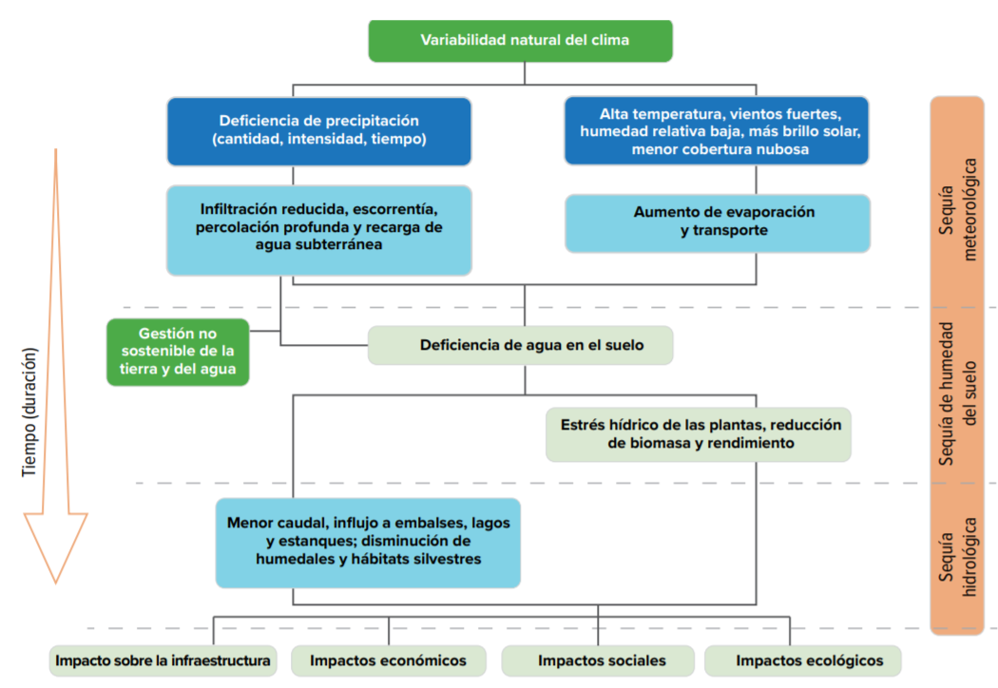
Tipos de sequía, factores causales y su secuencia típica de ocurrencia.
Notes:
Tenemos 3 tipos majores de sequia que vamos a discutir a hoy: La sequia meteorologica comunmente resulta de un periodo natural de deficit de precipitacion, un resultado de las interrupciones persistentes a gran escala en la circulación atmosferica global. La sequia de humedad del suelo se refiere tanto a la sequia
agricola como la ecologica. La sequia agricola se define mas comunmente como la disponibilidad de agua en el suelo para mantener el crecimiento de los cultivos y el forraje. La sequia hidrologica, aunque todavia esta influenciada por la deficiencia de la precipitacion, se define mejor en terminos de la
desviacion del abastecimiento de las fuentes de agua superficiales y subterraneas de un cierto nivel promedio en cada periodo de tiempo. La sequia socioeconomica se define por un desequilibrio entre la demanda y el suministro de agua y los impactos resultantes en la sociedad y la economia. Es el menos entendido de todos los tipos de sequia

Slide 9
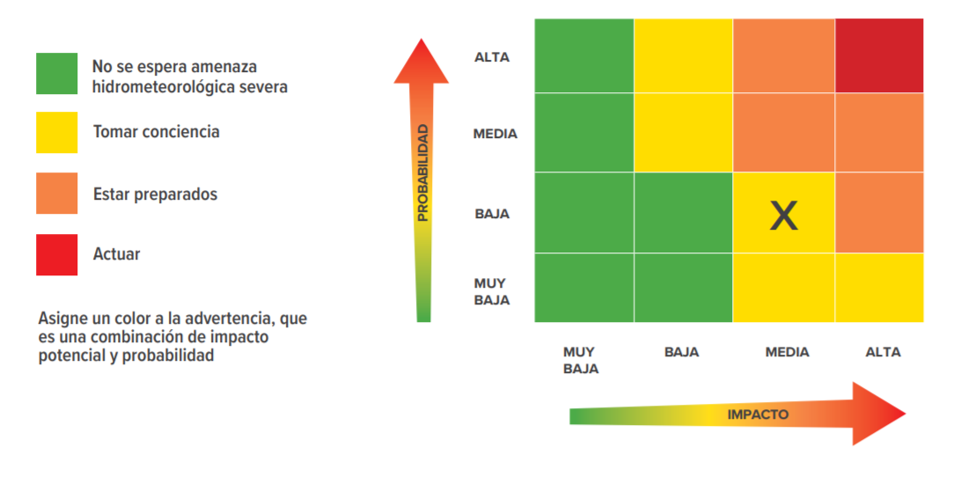
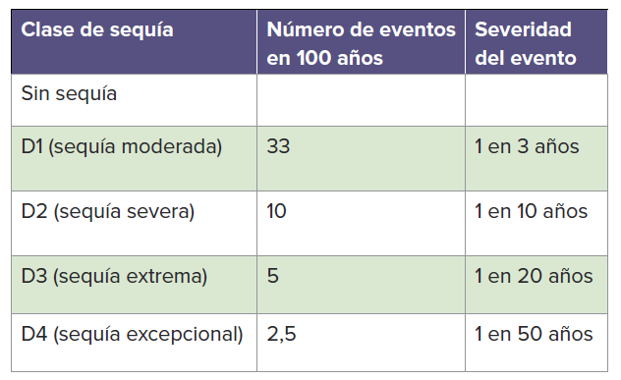
MATRIZ DE RIESGO PROPUESTA DEL SISTEMA MUNDIAL DE ALERTA MULTIRRIESGO (GMAS) DE LA ORGANIZACIÓN METEOROLÓGICA MUNDIAL
Notes:
En gran parte, la CNULD ha basado su marco escalonado de monitoreo del OE3 en el Sistema mundial de alerta multirriesgo (GMAS) de la Organizacion Meteorologica Mundial (OMM) y el modelo Riesgo = Amenaza x Exposicion x Vulnerabilidad que se llama un INDICE GLOBAL DE SEQUIA. Clases de sequía para el indicador de riesgo de sequía de Nivel para el mapeo y monitoreo de la severidad como se definen de manera estadísticamente armonizada, según lo propuesto por la Organización Meteorológica Mundial. Un «evento» es una ocurrencia de sequía; por lo tanto, la definición de un evento variará de acuerdo con la definición de sequía que se utilice. La falta de criterios definidos para un evento contribuye aún más a los desafíos asociados con el monitoreo de la sequía. El índice global de sequia y el GMAS mejoraran las capacidades de los paises y las organizaciones para saber cuando hay que prepararse o responder a la sequia, con base en la matriz de riesgos propuestas y el sistema asociado de alerta cromatico para las amenazas hidrometeorologicas como la sequia

Slide 10
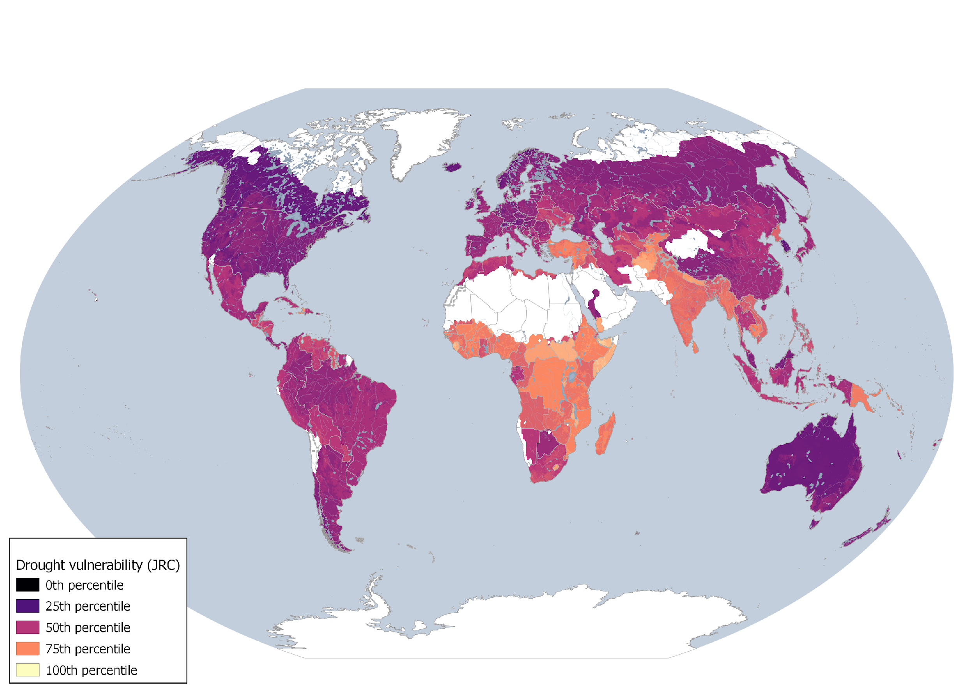
Notes:
El índice de vulnerabilidad de sequia propuesto por la COMISIÓN CONJUNTA DE INVESTIGACIÓN DE LA UNIÓN EUROPEA: Utiliza quince indicadores para evaluar los factores económicos, sociales y de infraestructura que contribuyen a la vulnerabilidad.
Es basado en conjuntos de datos disponibles a nivel mundial y datos que generalmente están disponibles a escala nacional y es Calculado como una combinación aritmética de los quince indicadores de entrada (después de normalizar cada uno para que oscile entre cero y uno, y para tener en cuenta la dirección esperada de su relación con la vulnerabilidad). Vamos a ver un ejemplo de esto índice mas tarde

Slide 11
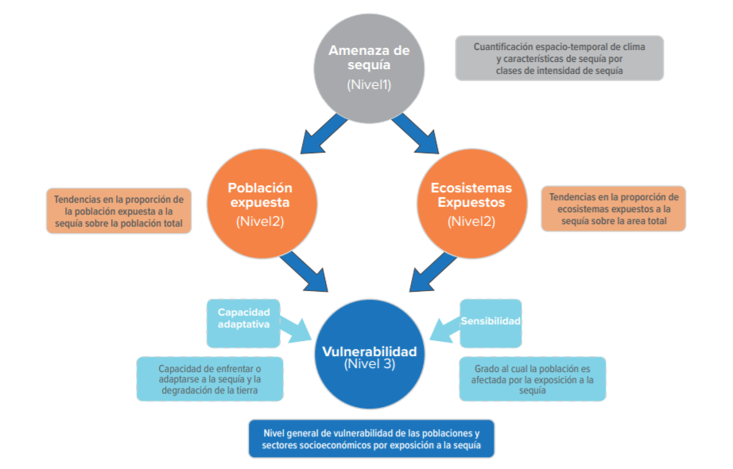
EL MARCO DE MONITOREO DE SEQUÍA DE LA CNULD SE COMPONE DE: INDICADORES DE SEQUÍA DE NIVEL 1, 2, Y 3
Notes:
Nuestro enfoque propuesto de monitoreo de la sequía ha integrado el actual Marco de Monitoreo de la Sequía de la CNULD con un indicador adicional de Nivel 2 para dar cuenta de la exposición ecosistémica además de la exposición humana. El indicador de vulnerabilidad de Nivel 3 combina componentes tanto ecosistémicos como humanos a fin de presentar un índice de vulnerabilidad más integral que represente tanto la sensibilidad como la capacidad de los sistemas humanos y ecológicos. el componente de exposición del ecosistema de Nivel 2 actualmente no está incluido en el marco. Además, los recuadros de líneas discontinuas muestran los modificadores de la vulnerabilidad (sensibilidad y capacidad de sobrellevar/adaptarse) que actualmente no están incluidos en el Marco de Monitoreo de Sequía de la CNULD

Slide 12
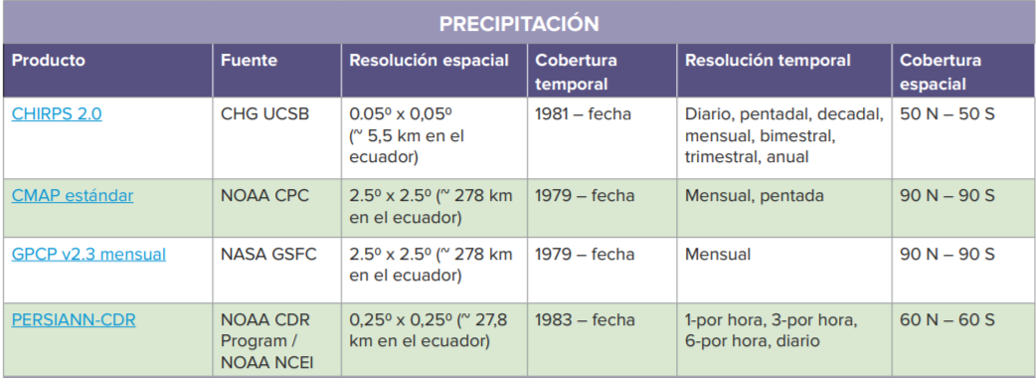
COBERTURA Y RESOLUCIONES ESPACIOTEMPORALES DE LOS PRINCIPALES PRODUCTOS SELECCIONADOS CUADRICULADOS SOBRE PRECIPITACIÓN
Notes:
POR EL NIVEL 1 de Monitoreo de SEQUIA: Recomendamos utilizar CHIRPS como el producto primario sobre precipitacion para el monitoreo de la sequia, debido a su resolucion espacial extremadamente alta, baja latencia y multitud de resoluciones temporales, que lo vuelven eficaz en el monitoreo operacional de la sequia a
corto y largo plazo. Ademas, ha sido disenado específicamente para el monitoreo de la sequia, ha sido sujeto a revision por expertos, la literatura ha demostrado que es eficaz, y actualmente es empleado para este fin por diferentes organizaciones, entre ellas la Red de sistemas de alerta temprana contra la
hambruna (FEWS NET), ClimateSERV y Trends.Earth.

Slide 13
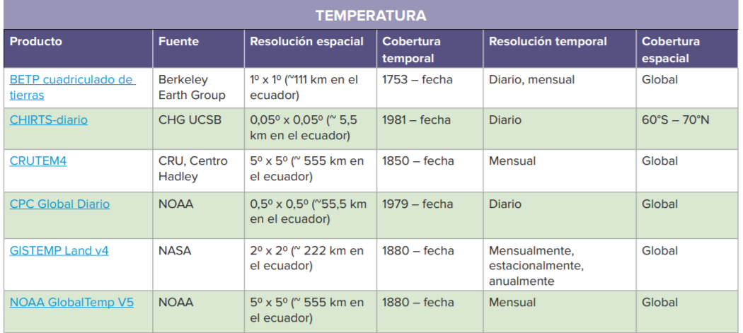
COBERTURA Y RESOLUCIONES ESPACIOTEMPORALES DE LOS PRINCIPALES PRODUCTOS SELECCIONADOS CUADRICULADOS SOBRE TEMPERATURA
Notes:
Recomendamos una evaluacion ulterior de CRUTEM, GISTemp Land y CHIRTS para efectos de su eficacia en el monitoreo de la amenaza de sequia, ya sea a traves de una revision de la literatura o pruebas directas, y el que produzca los resultados mas precisos sera implementado en Trends.Earth.

Slide 14
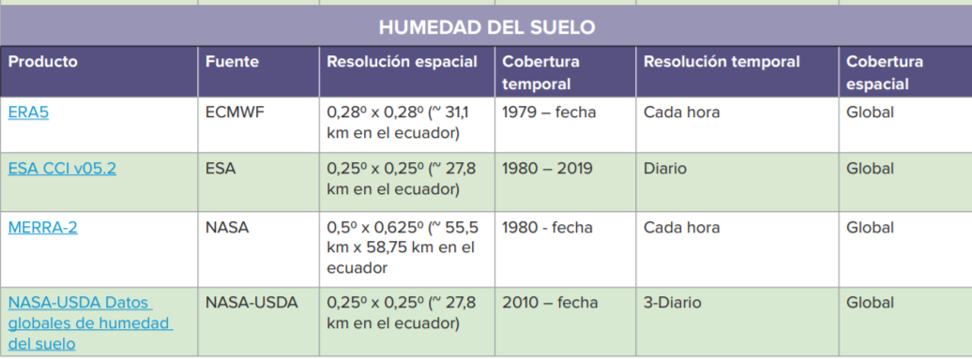
COBERTURA Y RESOLUCIONES ESPACIOTEMPORALES DE LOS PRINCIPALES PRODUCTOS SELECCIONADOS CUADRICULADOS SOBRE HUMEDAD DEL SUELO
Notes:
Consideramos que la ESA CCI y el ERA5 son igualmente
adecuados para su inclusion en Trends.Earth; la inclusion
de ambos apoyaria una robusta caja de herramientas para el
monitoreo de la amenaza de sequia.

Slide 15
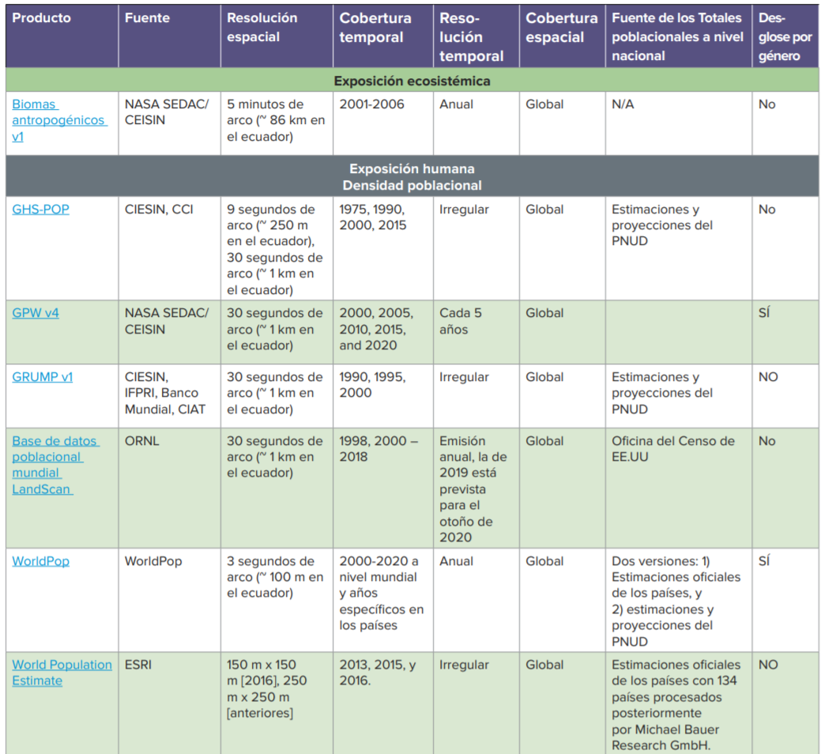
PRODUCTOS GLOBALES CUADRICULADOS PARA EL MONITOREO DE LA EXPOSICIÓN ECOSISTÉMICA A LA SEQUÍA Y LA EXPOSICIÓN HUMANA A LA SEQUÍA CON BASE EN LA POBLACIÓN
Notes:
POR EL NIVEL 2 de Monitoreo de SEQUIA: El uso de la superposicion de la poblacion como sustituto para el calculo de la exposicion a la sequia es un metodo directo. Saber cuantas personas estan directamente afectadas por la sequia puede ayudar a que se asigne la ayuda a las areas mas necesitadas, con base en el porcentaje de la poblacion expuesta y la fuerza de dicha exposicion (severidad de la sequia). Este método tambien puede servir como sustituto con respecto de la sequia socioeconomica [20]. Los datos de GPWv4 o WorldPop serian buenos candidatos a producto para el calculo de este indicador: cumplen los criterios de la CNULD de ser de libre acceso a la vez que tienen una resolucion espacial fina; son productos cuadriculados que utilizan un metodo consistente de mapeo de datos del censo nacional; y, ademas, permiten su desglose por genero.

Slide 16
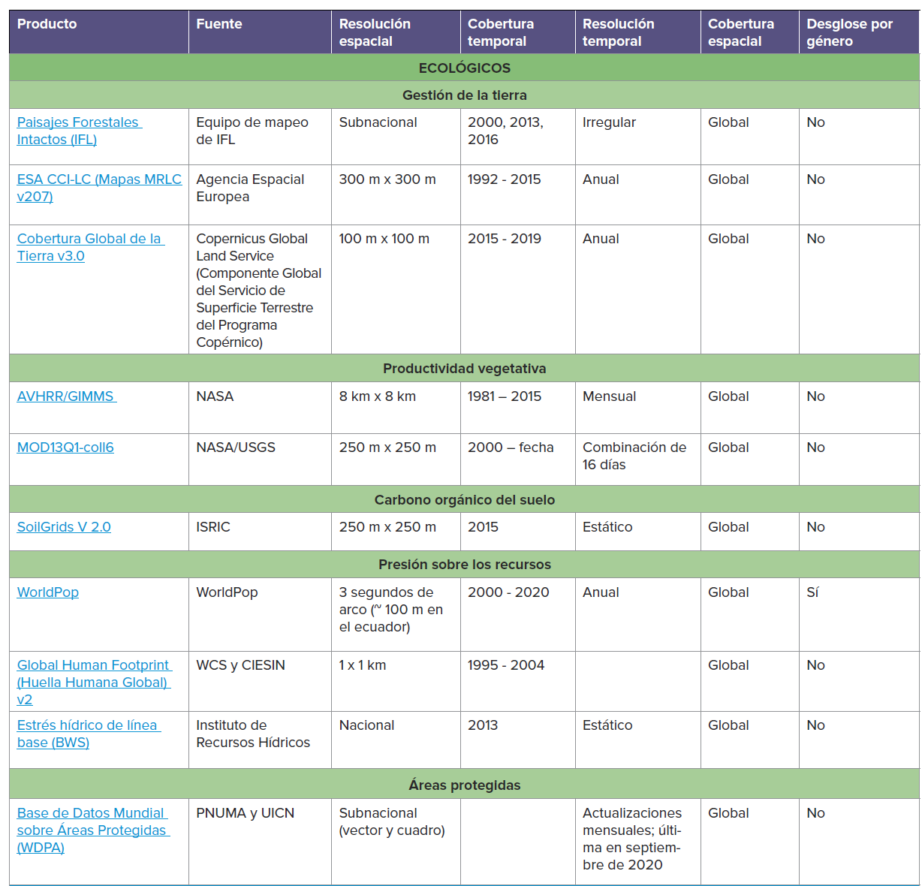
DATOS ECOLOGICOS SUPLEMENTARIOS

Slide 17
DATOS ECONOMICOS

Slide 18
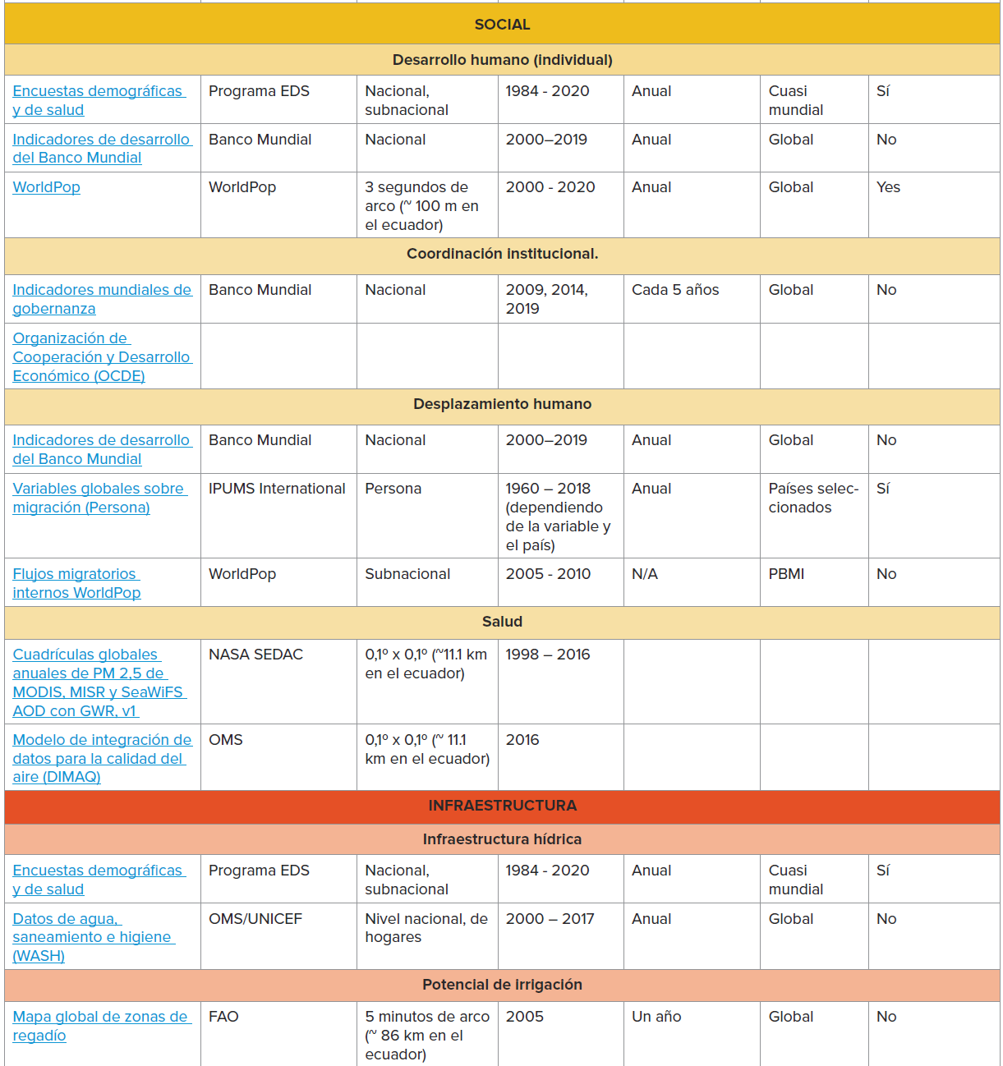
DATOS SOCIALES Y DE INFRASTRUCTURA
Notes:
En la medida de lo posible y si se dispone de los
datos, recomendamos el uso de productos contemporaneos,
organizados espacialmente en cuadriculas o a nivel
subnacional y disgregables por genero, y que los indicadores
seleccionados sean genericos y validos para cualquier region.

Slide 19
MONITOREO INTEGRATIVO DE LA SEQUÍA INCLUIDA LA VULNERABILIDAD INTEGRAL DE LOS SISTEMAS HUMANOS Y LOS ECOSISTEMAS A LA SEQUÍA Y LA DEGRADACIÓN DE LA TIERRA
Notes:
Recomendamos, con el fin de mantener la metrica de
presentacion de informes sobre la exposicion humana de
Nivel 2 de la CNULD lo mas simple posible, que estos
datos no se usen en el indicador de Nivel 2 sino que podrian
reservarse para construir el indicador de vulnerabilidad
integral de Nivel 3 de la CNULD.

Slide 20
INDICES PERTINENTES
RECOMENDACIONES SOBRE LOS ÍNDICES DE VULNERABILIDAD A LA SEQUÍA

Slide 21
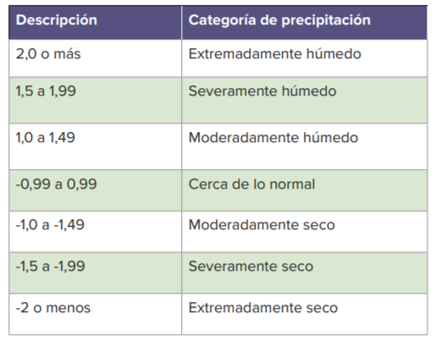
ÍNDICES BIOFÍSICOS PARA LA DETECCIÓN Y MONITOREO DE LA AMENAZA DE SEQUÍA
Índice Estandarizado de Precipitación – SPI
Índice estandarizado de precipitación y evapotranspiración – SPEI
Índice estandarizado de humedad del suelo – SSI
Se recomienda implementar el SPI como el principal índice para el monitoreo global de la sequía en Trends.Earth
Notes:
El SPI cuantifica la precipitación observada como una desviación normalizada de una función seleccionada de distribución de probabilidades que modela datos brutos. Los datos brutos se pueden ajustar a una distribución gamma o Pearson de tipo III, y luego transformados a una distribución normal. Los datos transformados de precipitación luego se utilizan para calcular el valor del SPI sin dimensiones, definido como la anomalía estandarizada de la precipitación
SPEI: El índice estandarizado de precipitación y evapotranspiración (SPEI) utiliza el SPI como base pero incluye un cálculo de la evapotranspiración a partir de los datos de temperatura.
SSI: El Índice estandarizado de humedad del suelo (SSI) se calcula de manera casi idéntica al SPI.

Slide 22
ÍNDICES INTEGRADOS DE VULNERABILIDAD A LA SEQUÍA EXISTENTES
Marco de vulnerabilidad a la sequía del Centro Común de Investigación de la Comisión Europea
Índice de vulnerabilidad a la sequía - DVI
donde Soci , Econi , e Infri son los factores de vulnerabilidad social, económica y de infraestructura para la región i (Carrão et al. 2016)
donde Wk son las ponderaciones asignadas al componente k (con ∑Wk = 1) y Ci,k son los componentes para cada país de natural renovable, capacidad económica, recursos umanos y cívicos, infraestructura y tecnología
Notes:
Indicadores sustitutos para vulnerabilidad a la sequía utilizados en Carrão et al. 2016. Con la excepción de gROADS y el de Tierras Agrícolas de Regadío de la FAO, que son ambos datos cuadriculados, todos los datos están disponibles solo a nivel nacional. Pagina 55 del rapuerto
2. El DVI da la vulnerabilidad relativa de un país con respecto a todos los países considerados en el cálculo. Los puntajes del DVI van en una escala de 0 a 1, donde 0 representa la vulnerabilidad más baja y 1 se asocia con la vulnerabilidad más alta.
Trends.Earth podria incluir el SPI como minimo, pero tambien podria incluir el SPEI y el SSI para brindar a los paises multiples medios para que puedan evaluar la amenaza de sequia de una manera alternativa o complementaria que sea consistente con los requisitos tanto de la CNULD como de la OMM.

Slide 23
RECOMENDACIONES SOBRE LOS INDICES DE VULNERABILIDAD A LA SEQUIA
Notes:
Recomendamos que la creación del índice de vulnerabilidad de Nivel 3 debería basarse en los componentes de exposición ecosistémica y humana e incorporar elementos de capacidad y sensibilidad. Nos encontramos con que ninguno de los índices presentados en esta sección es una solución de talla única; por otra parte, existe una brecha entre cómo abordar la vulnerabilidad a la sequía, donde se considera principalmente en términos de los seres humanos o los ecosistemas. Cuando los índices los incorporan ambos es en una capacidad limitada. Por lo tanto, se necesita más trabajo para desarrollar un índice de vulnerabilidad verdaderamente integral.

Slide 24
PRODUCTOS RELEVANTES
Fidelidad
Comparabilidad
Validez y confiabilidad de los datos
Preparaction/Adaptabilidad
Cobertura global
Resolucion espacial
Rango temporal
Resolucion temporal
Tipo de datos
Criterios de inclusión y exclusión para los productos para reportar sobre el monitoreo de la sequía
Factibilidad de la integracion Trends.Earth (facilidad de uso)
Frecuencia de actualizacion
Desglose por genero
Capacida de crear apropiacion a nivel nacional

Slide 25
COBERTURA Y RESOLUCIONES ESPACIOTEMPORALES DE LOS PRINCIPALES PRODUCTOS SELECCIONADOS CUADRICULADOS SOBRE PRECIPITACIÓN

Slide 26
COBERTURA Y RESOLUCIONES ESPACIOTEMPORALES DE LOS PRINCIPALES PRODUCTOS SELECCIONADOS CUADRICULADOS SOBRE TEMPERATURA

Slide 27
COBERTURA Y RESOLUCIONES ESPACIOTEMPORALES DE LOS PRINCIPALES PRODUCTOS SELECCIONADOS CUADRICULADOS SOBRE HUMEDAD DEL SUELO

Slide 28
PRODUCTOS GLOBALES CUADRICULADOS PARA EL MONITOREO DE LA EXPOSICIÓN ECOSISTÉMICA A LA SEQUÍA Y LA EXPOSICIÓN HUMANA A LA SEQUÍA CON BASE EN LA POBLACIÓN

Slide 29
ÍNDICE DE VULNERABILIDAD A LA SEQUÍA
COMISIÓN CONJUNTA DE INVESTIGACIÓN DE LA UNIÓN EUROPEA
Notes:
después de un descanso de 10 minutos, veremos una demostración de cómo podemos implementar y calcular este índice de vulnerabilidad en las

